Slide 1



Slide 2


一例重症肺部感染的病例分享

Slide 3

● 病例简介
摘要
1.独特性：心脏搭桥术后脑梗死，心功能较差
2.背景：本例患者在心脏搭桥术后，术后拔出气管插管，但自主咳痰能力差，痰液较多，且心功能较差，遂二次插管，患者第二天出现脑桥梗死，后患者再度出现肾功能受损，予床旁CRRT治疗。

Slide 4
● 患者基础信息
1.人口学信息：李洪昌，男，74岁，居住地：新仓路1号院
2.主诉：主因“活动后胸闷一周”入院
3.既往史：否认高血压，存在糖尿病，存在高脂血症，存在脑血管病史，否认冠心病史。

Slide 5
● 入院后检查
1.体格检查：
体温36.6摄氏度，脉搏56次/分，呼吸22次/分，血压108/71mmHg，心前区无异常隆起，心尖搏动正常，心前区未及震颤，心律齐，各瓣膜听诊区未闻及病理性杂音，无心包摩擦音。
2.辅助检查：
胸CT如下

Slide 6
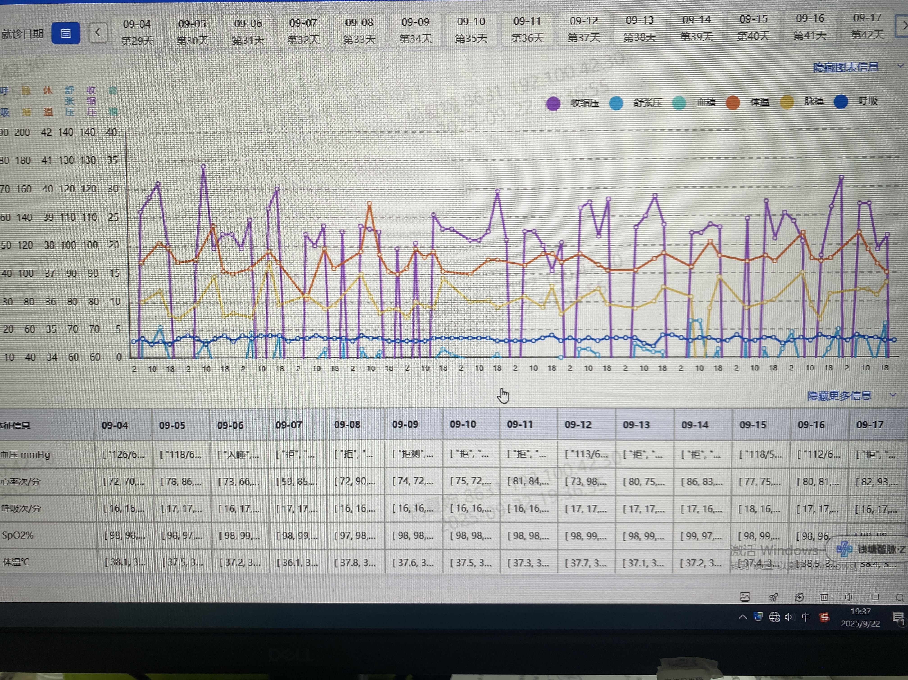
● 入院后检查
3.影像学检查：
2025-09-04胸CT，右肺上叶新见炎性表现，双侧胸腔积液
2025-09-08复查胸CT较前改善

Slide 7
● 诊断评估
诊断评估
1.初步诊断：1、不稳定性心绞痛 2、高胆固醇血症 3、高脂血症 4、2型糖尿病 5、心功能II级（NYHA分级）
2.诊断依据：根据患者活动后胸闷1周及心电图改变即可明确诊断。
3.鉴别诊断：1、ST段抬高型心肌梗死：患者往往表现为剧烈持续性胸痛，常伴出汗、濒死感，心电图表现为ST段抬高，与本患者症状不符，故可排除此诊断。
2、非ST抬高型心肌梗死：实验室检查往往有几钙蛋白等心肌坏死标志物的升高，与此患者起病时不符，故可排除此诊断。

Slide 8
● 治疗过程
1.药物：2025-08-16至2025-08-19头孢呋辛1.5g q12h iv.gtt
2025-08-19至2025-08-21舒普深3g q8h iv.gtt
2025-08-22至2025-09-05利奈唑胺0.6g q12h iv.gtt
2025-08-23至今 美平2g q8h泵入
2025-08-23至2025-09-04头孢他定阿维巴坦 2.5g q8h 泵入
2025-08-29至2025-09-08伏立康唑 200mg q12h 入胃管
2025-09-05至今 依拉环素 50mg q12h iv.gtt
2025-09-10至今 卡泊芬净 50mg qd iv.gtt
2025-09-04至今多粘菌素雾化
9.9、9.10、9.13、9.15、9.18分别一次两性霉素雾化
2.手术：2025-08-15冠状动脉旁路移植术

Slide 9
● 治疗过程
3.微生物/病理结果：2025-08-22痰细菌:大肠埃希菌、产气克雷伯菌
2025-08-29肺泡灌洗：热带念珠菌、白色念珠菌
2025-09-18肺泡灌洗:多足虫金黄杆菌
4.方案调整：8.29因培养出真菌更改为伏立康唑，9.10日因患者持续培养出热带念珠菌，伏立康唑效果不佳，更换为卡泊芬净
5.指标追踪：9.5日体温峰值38.2摄氏度；8月29日白细胞峰值15.07，9.4日白细胞第二个高峰13.67

Slide 10
● 治疗过程
3.时间轴记录:(折线图)
患者白细胞趋势

Slide 11

● 诊疗体会
1.疗效评价：本例患者抗感染治疗方案达到临床治愈，患者目前体温不高，感染指标正常，自主呼吸好。
2.局限性：未进行抗生素血液药物浓度测定。
3.结论：病原学筛查明确感染源，可针对性使用抗生素，可促进患者肺部感染好转。

Slide 12
感谢观看
敬请指导

